Slide 1
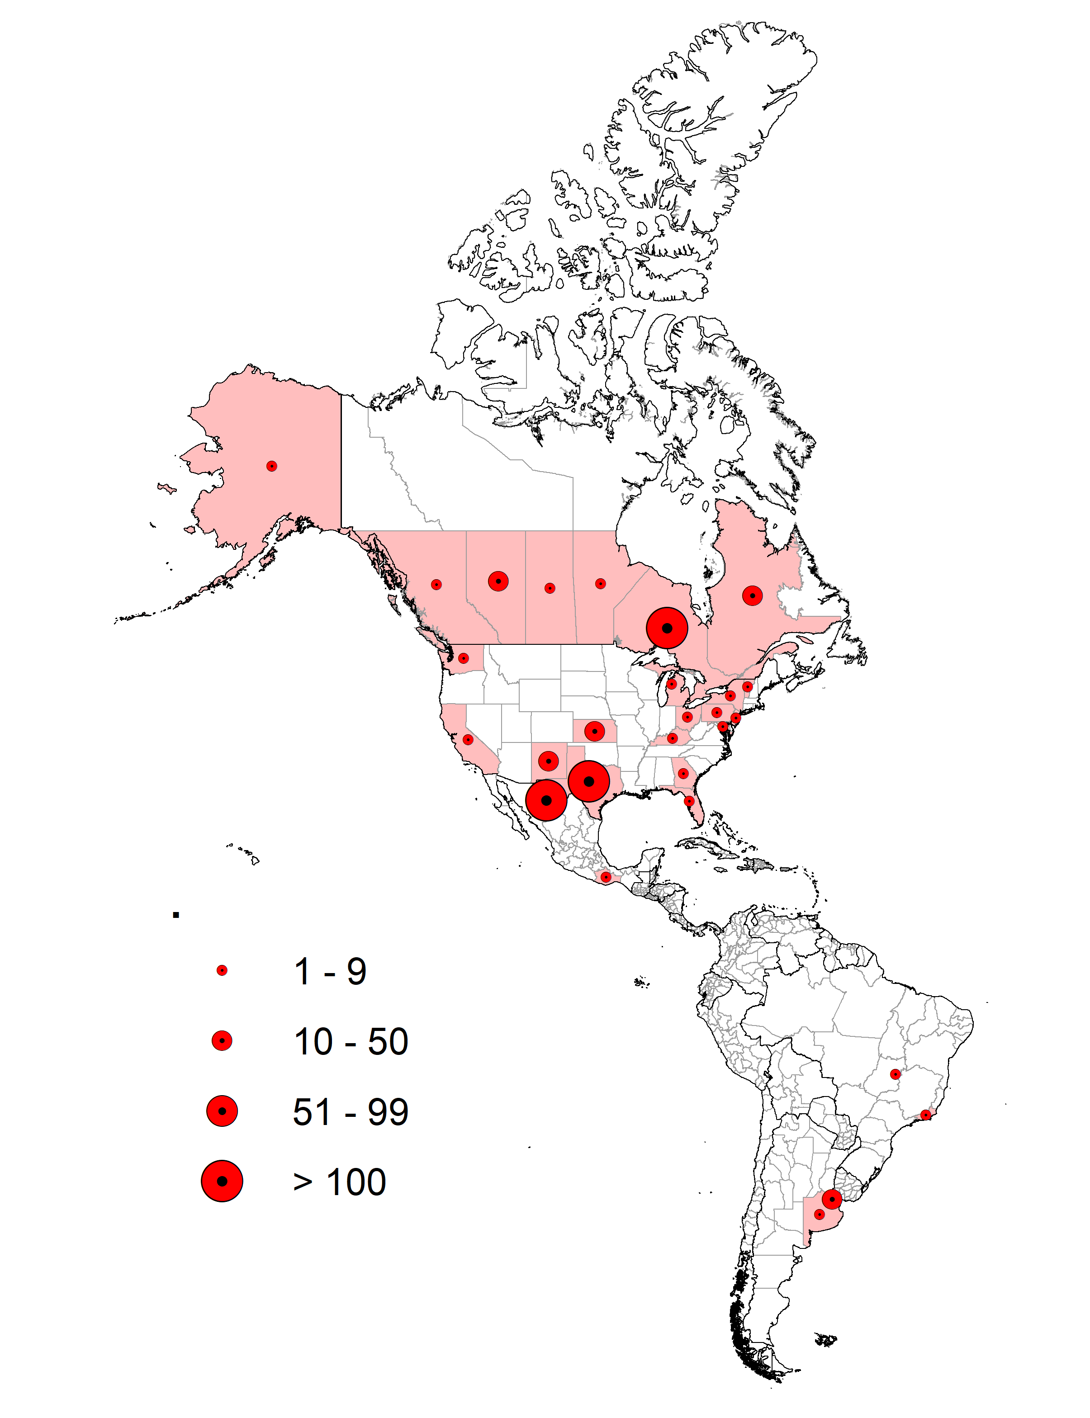
Distribución espacial de casos confirmados de sarampión por país, 2025*
País | No. de casos
Argentina | 18
Brasil | 3
Canadá | 730
EUA | 712
México | 126
TOTAL | 1.589
2 muertes reportadas entre niños no vacunados en los Estados Unidos
Fuente: Informes de vigilancia de los países a CIM/OPS y página web del CDC.
*Datos hasta 11 de abril del 2025.

